Slide 1
作業療法士国家試験対策 基礎医学（神経系）
テーマ 02
大脳・中脳・小脳・延髄
解説スライド 全31問

Slide 2
大脳
問題 [1]〜[14]

Slide 3
要点まとめ：大脳の主な領野
領野 → 脳葉・部位 → Brodmann → 障害時の症状 をセットで覚える
領野 | 脳葉・部位 | Brodmann | 機能・障害時の症状
一次運動野 | 前頭葉・中心前回 | 4 | 随意運動の実行 → 対側の片麻痺
運動前野 | 前頭葉（外側） | 6 | 視覚など外部情報に誘導される運動
補足運動野 | 前頭葉（内側） | 6 | 記憶に基づく連続運動・動作の企画
前頭前野 | 前頭葉 | 9・10・46 など | 遂行機能・行動の抑制 → 人格変化
Broca野 | 前頭葉・下前頭回 | 44・45 | 運動性言語中枢 → 運動性失語
一次体性感覚野 | 頭頂葉・中心後回 | 3・1・2 | 体性感覚 → 対側の感覚障害
縁上回 / 角回 | 頭頂葉・下頭頂小葉 | 40 / 39 | 空間的構成 / 読み書き・計算（Gerstmann）
一次聴覚野 | 側頭葉・横側頭回 | 41・42 | 聴覚
Wernicke野 | 側頭葉・上側頭回後部 | 22 | 感覚性言語中枢 → 感覚性失語
一次視覚野 | 後頭葉・鳥距溝周囲 | 17 | 視覚 → 同名半盲
溝：中心溝＝前頭葉/頭頂葉、外側溝＝側頭葉の上縁、頭頂後頭溝＝頭頂葉/後頭葉、大脳縦裂＝左右半球

Slide 4
問題
[1]
61回午前53
中心後回に位置するのはどれか。
1
一次運動野
2
一次嗅覚野
3
一次視覚野
4
一次聴覚野
5
一次体性感覚野

Slide 5
解説
[1]
61回午前53
中心後回に位置するのはどれか。
1
一次運動野
中心前回（4野）
2
一次嗅覚野
側頭葉内側（梨状葉・扁桃体周囲）
3
一次視覚野
後頭葉の鳥距溝周囲（17野）
4
一次聴覚野
側頭葉の横側頭回（41・42野）
5
一次体性感覚野
中心後回（3・1・2野）
正解
5
POINT 中心前回＝一次運動野、中心後回＝一次体性感覚野。「後悔（後回）するのは感覚」と覚える。

Slide 6
問題
[2]
61回午後38
脳腫瘍の発生部位と症状の組合せで正しいのはどれか。
1
視 床 ― 視力障害
2
小 脳 ― 協調運動障害
3
視交叉 ― 失語
4
前頭葉 ― 聴力障害
5
脳幹部 ― 人格障害

Slide 7
解説
[2]
61回午後38
脳腫瘍の発生部位と症状の組合せで正しいのはどれか。
1
視 床 ― 視力障害
視床は感覚の中継核 → 感覚障害・視床痛
2
小 脳 ― 協調運動障害
小脳 → 運動失調・協調運動障害
3
視交叉 ― 失語
視交叉 → 両耳側半盲（下垂体腺腫など）
4
前頭葉 ― 聴力障害
前頭葉 → 人格変化・運動麻痺・運動性失語
5
脳幹部 ― 人格障害
脳幹部 → 脳神経麻痺・意識障害・交叉性片麻痺
正解
2
POINT 部位と症状の対応：視交叉＝両耳側半盲、前頭葉＝人格障害、小脳＝協調運動障害。

Slide 8
問題
[3]
60回午後46 改訂
脳の領域と機能の組合せで正しいのはどれか。２つ選べ。
1
角回 ――― 情動
2
縁上回 ―― 空間的構成
3
Broca野 ―― 聴覚
4
前頭前野 ― 行動の抑制
5
Wernicke野 ― 運動のプログラミング

Slide 9
解説
[3]
60回午後46 改訂
脳の領域と機能の組合せで正しいのはどれか。２つ選べ。
1
角回 ――― 情動
角回は読み書き・計算（障害でGerstmann症候群）。情動は辺縁系・扁桃体
2
縁上回 ―― 空間的構成
縁上回（頭頂葉）は空間的構成に関与 → 障害で構成障害
3
Broca野 ―― 聴覚
Broca野は運動性言語中枢（発話）
4
前頭前野 ― 行動の抑制
前頭前野は遂行機能・行動の抑制を担う
5
Wernicke野 ― 運動のプログラミング
Wernicke野は感覚性言語中枢（言語理解）
正解
2・4
POINT 頭頂葉（角回・縁上回）＝空間・読み書き、前頭前野＝遂行機能・抑制。

Slide 10
問題
[4]
55回午後63
Brodmannにより決定された皮質領野で一次運動野に相当するのはどれか。
1
1野
2
4野
3
17野
4
22野
5
44野

Slide 11
解説
[4]
55回午後63
Brodmannにより決定された皮質領野で一次運動野に相当するのはどれか。
1
1野
3・1・2野＝一次体性感覚野
2
4野
4野＝一次運動野（中心前回）
3
17野
17野＝一次視覚野
4
22野
22野＝Wernicke野（聴覚連合野）
5
44野
44・45野＝Broca野
正解
2
POINT 運動は「4」つく。よく出るBrodmann：4（運動）、3-1-2（体性感覚）、17（視覚）、41・42（聴覚）、44・45（Broca）、22（Wernicke）。

Slide 12
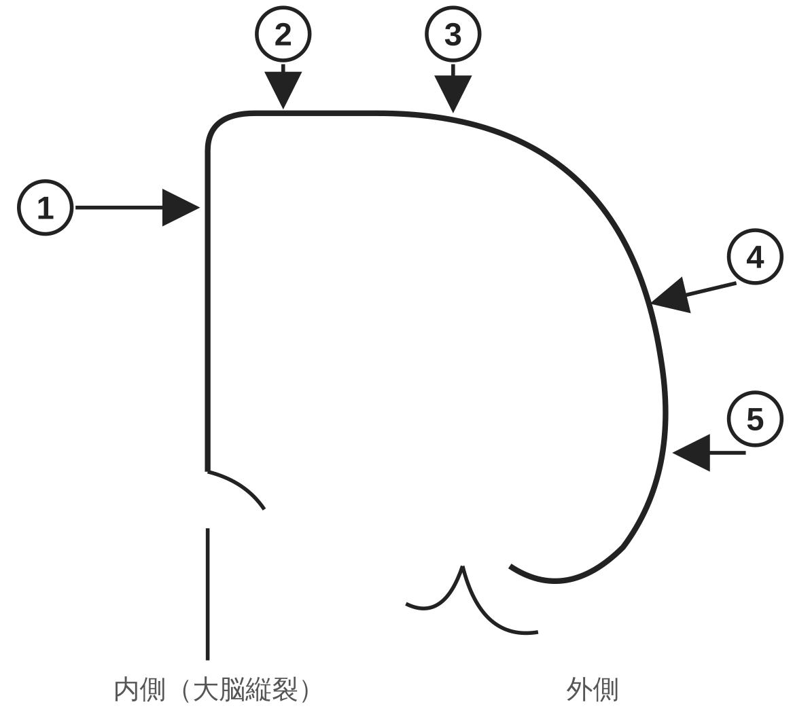
問題
[5]
53回午前5
脳皮質の感覚野の片側前額断の模式図を示す。Penfieldの感覚神経の脳地図における足の局在はどれか。
1
①
2
②
3
③
4
④
5
⑤

Slide 13
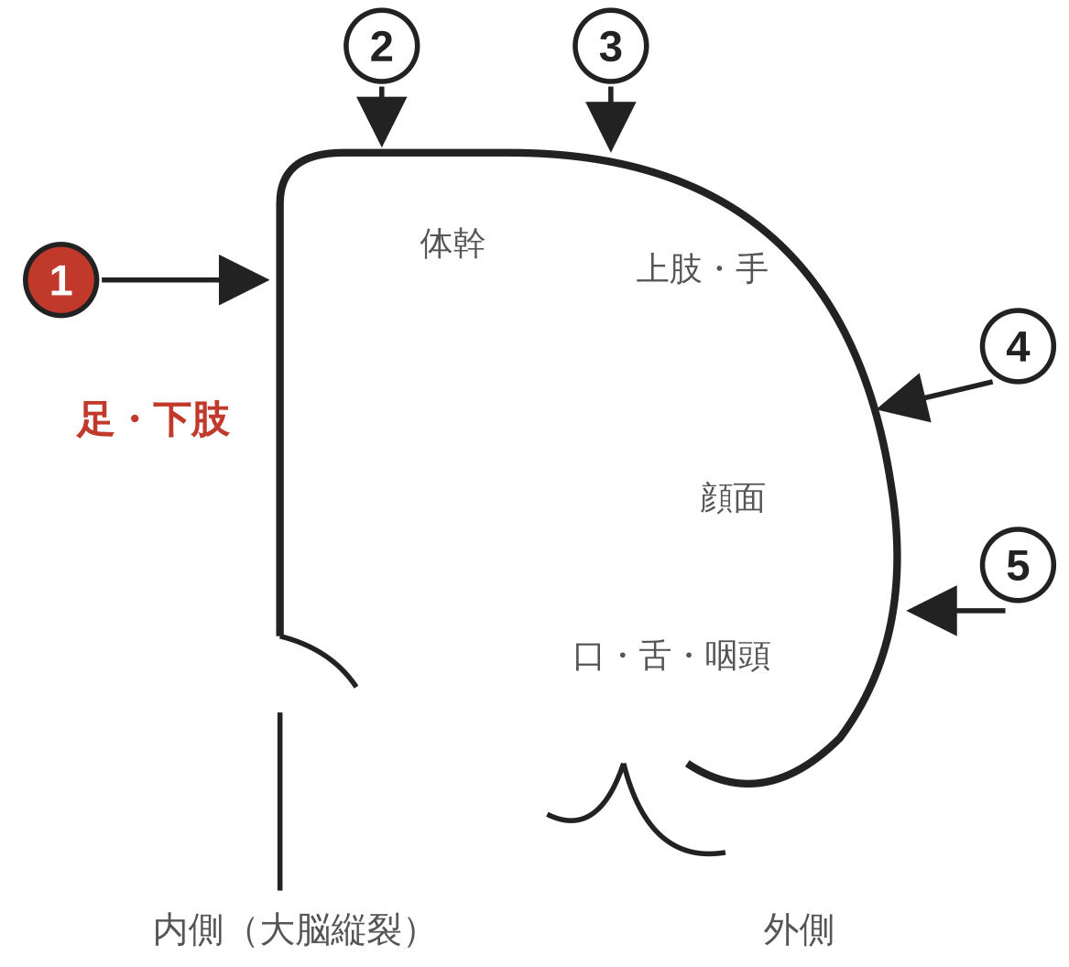
解説
[5]
53回午前5
脳皮質の感覚野の片側前額断の模式図を示す。Penfieldの感覚神経の脳地図における足の局在はどれか。
1
①
大脳縦裂に面した内側面 → 足・下肢
2
②
頭頂部 → 体幹・殿部付近
3
③
上外側 → 上肢
4
④
外側 → 手・顔面
5
⑤
外側溝付近 → 口腔・咽頭
正解
1
POINT ホムンクルス：内側面（上方）から足→体幹→上肢→手→顔→口の順に外側下方へ並ぶ。

Slide 14
問題
[6]
53回午後53
大脳の領野と部位の組合せで正しいのはどれか。
1
一次運動野 ― 前頭葉
2
一次体性感覚野 ― 側頭葉
3
聴覚野 ― 頭頂葉
4
Broca野 ― 側頭葉
5
Wernicke野 ― 後頭葉

Slide 15
解説
[6]
53回午後53
大脳の領野と部位の組合せで正しいのはどれか。
1
一次運動野 ― 前頭葉
一次運動野は前頭葉の中心前回
2
一次体性感覚野 ― 側頭葉
一次体性感覚野は頭頂葉
3
聴覚野 ― 頭頂葉
聴覚野は側頭葉
4
Broca野 ― 側頭葉
Broca野は前頭葉（下前頭回）
5
Wernicke野 ― 後頭葉
Wernicke野は側頭葉（上側頭回後部）
正解
1
POINT 領野と脳葉の対応は頻出。Broca＝前頭葉、Wernicke＝側頭葉。

Slide 16
問題
[7]
50回午後56
大脳の領野と部位の組合せで正しいのはどれか。
1
一次運動野 ― 側頭葉
2
一次嗅皮質 ― 後頭葉
3
一次視覚野 ― 前頭葉
4
一次聴覚野 ― 辺縁葉
5
一次体性感覚野 ― 頭頂葉

Slide 17
解説
[7]
50回午後56
大脳の領野と部位の組合せで正しいのはどれか。
1
一次運動野 ― 側頭葉
一次運動野は前頭葉
2
一次嗅皮質 ― 後頭葉
一次嗅皮質は側頭葉内側（梨状葉など）
3
一次視覚野 ― 前頭葉
一次視覚野は後頭葉
4
一次聴覚野 ― 辺縁葉
一次聴覚野は側頭葉
5
一次体性感覚野 ― 頭頂葉
一次体性感覚野は頭頂葉 ○
正解
5
POINT 運動＝前頭、体性感覚＝頭頂、聴覚＝側頭、視覚＝後頭。

Slide 18
問題
[8]
49回午前55
側頭葉にあるのはどれか。２つ選べ。
1
角回
2
歯状回
3
帯状回
4
海馬傍回
5
中心前回

Slide 19
解説
[8]
49回午前55
側頭葉にあるのはどれか。２つ選べ。
1
角回
角回は頭頂葉
2
歯状回
歯状回は側頭葉内側（海馬体の一部）
3
帯状回
帯状回は大脳内側面（辺縁葉）
4
海馬傍回
海馬傍回は側頭葉内側
5
中心前回
中心前回は前頭葉
正解
2・4
POINT 側頭葉内側：海馬・歯状回・海馬傍回（記憶に関与）。

Slide 20
問題
[9]
49回午前64
随意運動に関与しないのはどれか。
1
小脳
2
内包
3
大脳脚
4
視床下部
5
中心前回

Slide 21
解説
[9]
49回午前64
随意運動に関与しないのはどれか。
1
小脳
運動の協調・調節に関与
2
内包
錐体路が通過（後脚）
3
大脳脚
錐体路が通過（中脳）
4
視床下部
自律神経・内分泌の中枢 → 随意運動には関与しない
5
中心前回
一次運動野
正解
4
POINT 錐体路の経路：中心前回 → 放線冠 → 内包後脚 → 大脳脚 → 橋底部 → 延髄錐体。

Slide 22
問題
[10]
48回午後53
前頭葉に含まれるのはどれか。２つ選べ。
1
角回
2
紡錘状回
3
中心前回
4
Broca野
5
Wernicke野

Slide 23
解説
[10]
48回午後53
前頭葉に含まれるのはどれか。２つ選べ。
1
角回
頭頂葉
2
紡錘状回
側頭葉〜後頭葉の底面（顔の認知）
3
中心前回
前頭葉（一次運動野）
4
Broca野
前頭葉（下前頭回）
5
Wernicke野
側頭葉
正解
3・4
POINT 前頭葉：中心前回・運動前野・補足運動野・Broca野・前頭前野。

Slide 24
問題
[11]
48回午後56
大脳の中心後回にあるのはどれか。
1
運動前野
2
前頭眼野
3
補足運動野
4
第二次視覚野
5
第一次体性感覚野

Slide 25
解説
[11]
48回午後56
大脳の中心後回にあるのはどれか。
1
運動前野
前頭葉（6野外側）
2
前頭眼野
前頭葉（8野）
3
補足運動野
前頭葉（6野内側）
4
第二次視覚野
後頭葉（18野）
5
第一次体性感覚野
中心後回（3・1・2野）
正解
5
POINT [1]と同内容。繰り返し出題される。

Slide 26
問題
[12]
46回午後52
頭頂葉にあるのはどれか。
1
角回
2
帯状回
3
歯状回
4
海馬傍回
5
中心前回

Slide 27
解説
[12]
46回午後52
頭頂葉にあるのはどれか。
1
角回
頭頂葉（下頭頂小葉）
2
帯状回
大脳内側面（辺縁葉）
3
歯状回
側頭葉内側
4
海馬傍回
側頭葉内側
5
中心前回
前頭葉
正解
1
POINT 下頭頂小葉＝縁上回（40野）＋角回（39野）。

Slide 28
問題
[13]
45回午後53
大脳で正しいのはどれか。
1
中心溝によって左右半球に分けられる
2
外側溝によって側頭葉と後頭葉とに分けられる
3
鳥距溝によって頭頂葉と後頭葉とに分けられる
4
脳梁によって左右半球は連結している
5
脳弓によって下垂体は視床下部と連結している

Slide 29
解説
[13]
45回午後53
大脳で正しいのはどれか。
1
中心溝によって左右半球に分けられる
左右を分けるのは大脳縦裂。中心溝は前頭葉と頭頂葉の境界
2
外側溝によって側頭葉と後頭葉とに分けられる
外側溝は前頭葉・頭頂葉と側頭葉の境界
3
鳥距溝によって頭頂葉と後頭葉とに分けられる
頭頂葉と後頭葉の境界は頭頂後頭溝。鳥距溝は一次視覚野
4
脳梁によって左右半球は連結している
脳梁は左右半球を結ぶ交連線維
5
脳弓によって下垂体は視床下部と連結している
脳弓は海馬と乳頭体を結ぶ。下垂体は漏斗で視床下部と連結
正解
4
POINT 溝の名称と境界の対応を整理する。

Slide 30
問題
[14]
45回午後74
正しいのはどれか。
1
一次運動野は筋緊張の調節に関与する。
2
運動前野は記憶に基づいた連続運動に関与する。
3
補足運動野は視覚情報を運動に変換する。
4
大脳基底核は運動時の感覚情報を中継する。
5
小脳は無意識的な運動スキルの習得に関与している。

Slide 31
解説
[14]
45回午後74
正しいのはどれか。
1
一次運動野は筋緊張の調節に関与する。
一次運動野は随意運動の実行
2
運動前野は記憶に基づいた連続運動に関与する。
記憶に基づく連続運動は補足運動野
3
補足運動野は視覚情報を運動に変換する。
視覚情報を運動に変換するのは運動前野
4
大脳基底核は運動時の感覚情報を中継する。
感覚情報の中継は視床
5
小脳は無意識的な運動スキルの習得に関与している。
小脳は運動学習（手続き記憶）に関与
正解
5
POINT 運動前野＝外部（視覚）誘導性、補足運動野＝内部（記憶）誘導性の運動。

Slide 32
中脳
問題 [15]〜[20]

Slide 33
要点まとめ：脳幹（中脳・橋・延髄）
中脳は背側から「中脳蓋 → 被蓋 → 黒質 → 大脳脚」
1
中脳
2
橋
3
延髄
中脳蓋：上丘（視覚反射）・下丘（聴覚）
被蓋：赤核、動眼神経核（Ⅲ）、滑車神経核（Ⅳ）
黒質：ドーパミン産生 → 変性でParkinson病
大脳脚：錐体路が通る（腹側）
滑車神経は唯一、背側から出る
脳神経核：三叉（Ⅴ）・外転（Ⅵ）・顔面（Ⅶ）・内耳（Ⅷ）
橋底部を錐体路が通る
橋核 → 中小脳脚 → 小脳
脳神経核：舌咽（Ⅸ）・迷走（Ⅹ）・副（Ⅺ）・舌下（Ⅻ）
オリーブ核・疑核・孤束核
錐体交叉（外側皮質脊髄路が交叉）
下小脳脚で小脳と連絡
呼吸・循環の中枢
乳頭体は間脳（視床下部）。中脳の核と間違えやすい

Slide 34
問題
[15]
53回午後54
中脳について誤っているのはどれか。
1
黒質は被蓋と大脳脚との間に位置する。
2
皮質脊髄路は被蓋を通過する。
3
上小脳脚で小脳に連絡する。
4
大脳脚は腹側に位置する。
5
中脳蓋は背側に位置する。

Slide 35
解説
[15]
53回午後54
中脳について誤っているのはどれか。
1
黒質は被蓋と大脳脚との間に位置する。
正しい
2
皮質脊髄路は被蓋を通過する。
皮質脊髄路（錐体路）は大脳脚を通過する → 誤り
3
上小脳脚で小脳に連絡する。
正しい
4
大脳脚は腹側に位置する。
正しい
5
中脳蓋は背側に位置する。
正しい（上丘・下丘）
正解
2
POINT 中脳の断面：背側から中脳蓋 → 被蓋（赤核）→ 黒質 → 大脳脚（腹側）。

Slide 36
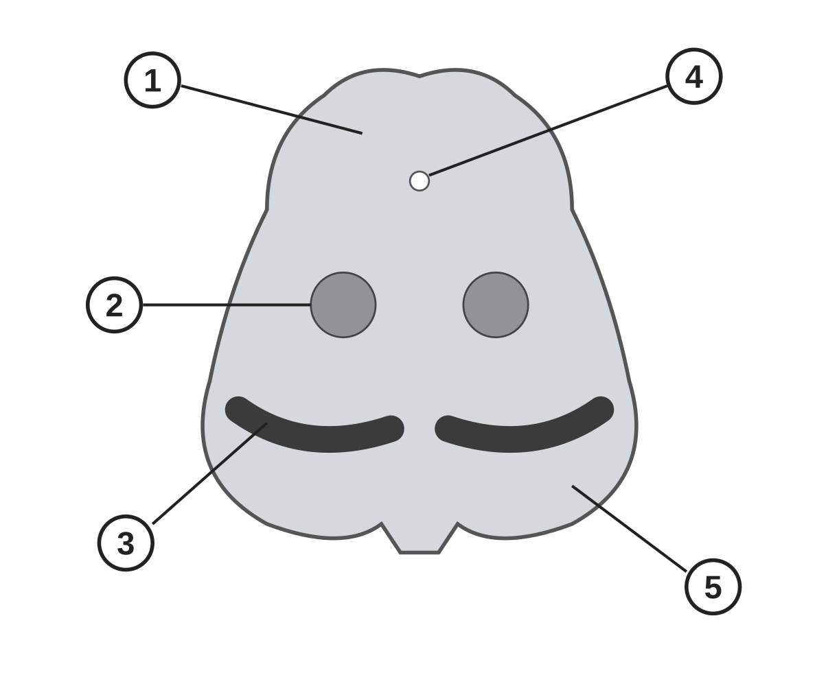
問題
[16]
50回午前54
中脳レベルの横断面の模式図を示す。錐体路はどれか。
1
①
2
②
3
③
4
④
5
⑤

Slide 37
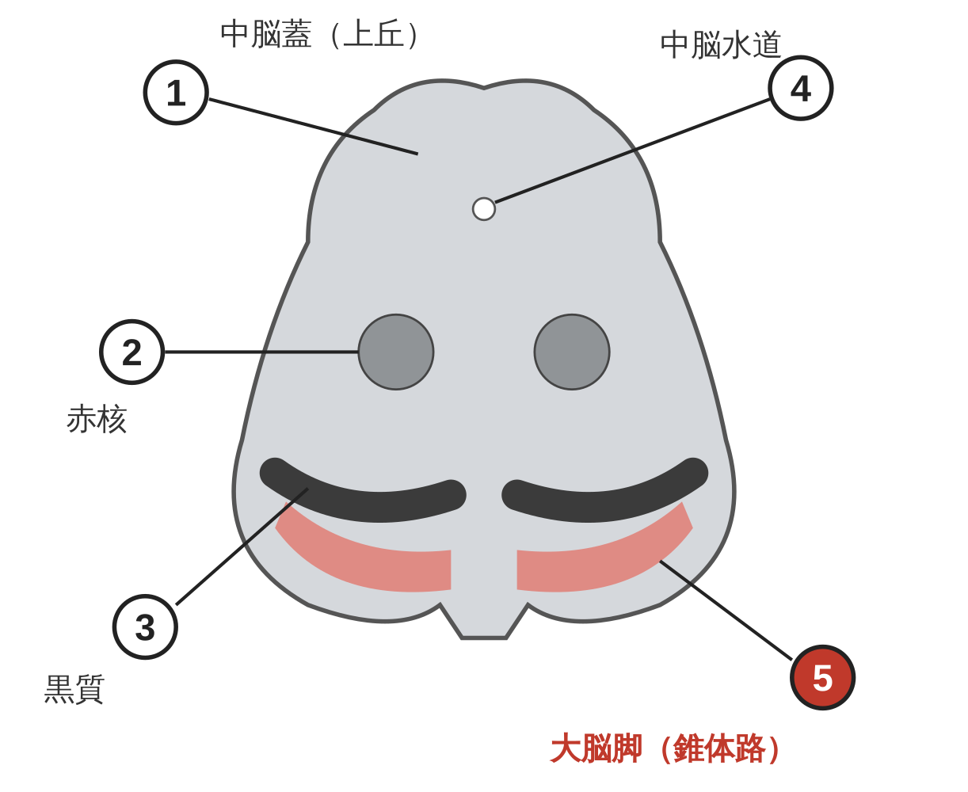
解説
[16]
50回午前54
中脳レベルの横断面の模式図を示す。錐体路はどれか。
1
①
中脳蓋（上丘）
2
②
赤核
3
③
黒質
4
④
中脳水道周囲（動眼神経核付近）
5
⑤
大脳脚 → 錐体路が通る
正解
5
POINT 錐体路は中脳では腹側の大脳脚を通る。

Slide 38
問題
[17]
47回午前55
中脳にあるのはどれか。
1
疑核
2
赤核
3
孤束核
4
歯状核
5
オリーブ核

Slide 39
解説
[17]
47回午前55
中脳にあるのはどれか。
1
疑核
延髄（舌咽・迷走神経の運動核）
2
赤核
中脳被蓋
3
孤束核
延髄（味覚・内臓感覚）
4
歯状核
小脳核
5
オリーブ核
延髄
正解
2
POINT 中脳の核：赤核・黒質・動眼神経核・滑車神経核・上丘・下丘。

Slide 40
問題
[18]
年不明過去問
中脳にないのはどれか。
1
赤核
2
被蓋
3
乳頭体核
4
動眼神経核
5
黒質

Slide 41
解説
[18]
年不明過去問
中脳にないのはどれか。
1
赤核
中脳
2
被蓋
中脳
3
乳頭体核
乳頭体は間脳（視床下部）
4
動眼神経核
中脳
5
黒質
中脳
正解
3
POINT 乳頭体は視床下部に属し、Papezの回路の一部。

Slide 42
問題
[19]
自作
中脳にあり、ドーパミンを産生する組織はどれか。
1
上丘
2
中脳蓋
3
被蓋
4
黒質
5
大脳脚

Slide 43
解説
[19]
自作
中脳にあり、ドーパミンを産生する組織はどれか。
1
上丘
視覚反射の中枢
2
中脳蓋
上丘・下丘を含む背側部
3
被蓋
赤核などを含む
4
黒質
黒質緻密部のドーパミン作動性ニューロン
5
大脳脚
錐体路の通路
正解
4
POINT 黒質の変性 → ドーパミン低下 → Parkinson病。

Slide 44
問題
[20]
自作
脳幹の背側から神経線維が出る脳神経はどれか。
1
動眼神経
2
滑車神経
3
三叉神経
4
外転神経
5
顔面神経

Slide 45
解説
[20]
自作
脳幹の背側から神経線維が出る脳神経はどれか。
1
動眼神経
中脳腹側（脚間窩）から出る
2
滑車神経
唯一、脳幹の背側（下丘の下）から出る
3
三叉神経
橋の外側から出る
4
外転神経
橋と延髄の境界（腹側）から出る
5
顔面神経
橋と延髄の境界（外側）から出る
正解
2
POINT 滑車神経：背側から出る・完全交叉する唯一の脳神経。

Slide 46
小脳
問題 [21]〜[29]

Slide 47
要点まとめ：小脳の構造と機能
入力（苔状線維・登上線維） → 小脳皮質 → プルキンエ細胞 → 小脳核 → 出力
1
構造
2
小脳脚
3
機能
左右の小脳半球＋虫部
皮質3層：分子層・プルキンエ細胞層・顆粒層
小脳核：歯状核・栓状核・球状核・室頂核
小脳テントで大脳（後頭葉）と隔てられる
上小脳脚：中脳と連絡（主に出力 → 赤核・視床）
中小脳脚：橋と連絡（入力：橋核から）
下小脳脚：延髄と連絡（入力：脊髄小脳路・オリーブ）
運動の協調・誤差修正
筋トーヌスの調節・姿勢保持
運動学習（手続き記憶）
障害 → 運動失調・測定障害・企図振戦・筋緊張低下
オリーブ核は延髄にあり、小脳核ではない（登上線維の起始）

Slide 48
問題
[21]
53回午前82
運動制御における小脳の役割で正しいのはどれか。
1
一連の動作の企画
2
運動プランの切り替え
3
記憶に基づく運動の修飾
4
視覚情報を運動指令に変換
5
自発的な行為のプログラミング

Slide 49
解説
[21]
53回午前82
運動制御における小脳の役割で正しいのはどれか。
1
一連の動作の企画
補足運動野
2
運動プランの切り替え
前頭前野・大脳基底核
3
記憶に基づく運動の修飾
小脳：運動記憶をもとに誤差を修正
4
視覚情報を運動指令に変換
運動前野
5
自発的な行為のプログラミング
補足運動野
正解
3
POINT 小脳＝運動の協調・誤差修正・運動学習。

Slide 50
問題
[22]
46回午後70
随意運動の制御に関与する部位はどれか。
1
松果体
2
扁桃体
3
歯状核
4
青斑核
5
海馬

Slide 51
解説
[22]
46回午後70
随意運動の制御に関与する部位はどれか。
1
松果体
メラトニン分泌（概日リズム）
2
扁桃体
情動
3
歯状核
小脳核 → 視床 → 大脳皮質へ出力し随意運動を調節
4
青斑核
ノルアドレナリン作動性（覚醒）
5
海馬
記憶
正解
3
POINT 歯状核は最大の小脳核で、小脳半球からの出力を担う。

Slide 52
問題
[23]
43回午後23
主たる機能の組合せで正しいのはどれか。２つ選べ。
1
大脳基底核 － 深部感覚中継核
2
小脳 － 筋トーヌス制御
3
海馬 － 姿勢調整
4
網様体 － 覚醒水準
5
角回 － 視覚中枢

Slide 53
解説
[23]
43回午後23
主たる機能の組合せで正しいのはどれか。２つ選べ。
1
大脳基底核 － 深部感覚中継核
感覚の中継は視床
2
小脳 － 筋トーヌス制御
小脳は筋緊張の調節に関与（障害で筋緊張低下）
3
海馬 － 姿勢調整
海馬は記憶
4
網様体 － 覚醒水準
脳幹網様体は上行性網様体賦活系で覚醒を維持
5
角回 － 視覚中枢
視覚中枢は後頭葉（17野）
正解
2・4
POINT 網様体＝覚醒、小脳＝筋トーヌス・協調運動。

Slide 54
問題
[24]
39回午後9
小脳について誤っているのはどれか。
1
小脳は左右半球と虫部からなる。
2
小脳脚は上・中・下の三つからなる。
3
小脳核の一つにオリーブ核がある。
4
小脳皮質は3層からなる。
5
プルキンエ細胞は小脳皮質からの出力を担っている。

Slide 55
解説
[24]
39回午後9
小脳について誤っているのはどれか。
1
小脳は左右半球と虫部からなる。
正しい
2
小脳脚は上・中・下の三つからなる。
正しい
3
小脳核の一つにオリーブ核がある。
オリーブ核は延髄。小脳核は歯状核・栓状核・球状核・室頂核
4
小脳皮質は3層からなる。
正しい（分子層・プルキンエ細胞層・顆粒層）
5
プルキンエ細胞は小脳皮質からの出力を担っている。
正しい（唯一の出力細胞）
正解
3
POINT 小脳核は「歯・栓・球・室」の4つ。

Slide 56
問題
[25]
39回午後11
体性感覚入力を直接受けるのはどれか。
1
線条体
2
黒質
3
視床下核
4
小脳
5
海馬

Slide 57
解説
[25]
39回午後11
体性感覚入力を直接受けるのはどれか。
1
線条体
主に大脳皮質から入力
2
黒質
線条体から入力
3
視床下核
淡蒼球外節から入力
4
小脳
脊髄小脳路で深部感覚を直接受ける
5
海馬
記憶に関わる
正解
4
POINT 脊髄小脳路（後・前）は意識にのぼらない深部感覚を小脳へ伝える。

Slide 58
問題
[26]
年不明過去問
小脳について誤っているのはどれか。
1
登上線維は小脳への入力線維である。
2
延髄と橋との背側に位置する。
3
苔状線維は小脳からの出力線維である。
4
小脳皮質はプルキンエ細胞を含む。
5
上・中・下の３小脳脚で脳幹と結合する。

Slide 59
解説
[26]
年不明過去問
小脳について誤っているのはどれか。
1
登上線維は小脳への入力線維である。
正しい（下オリーブ核から）
2
延髄と橋との背側に位置する。
正しい（第四脳室の背側）
3
苔状線維は小脳からの出力線維である。
苔状線維も入力線維 → 誤り
4
小脳皮質はプルキンエ細胞を含む。
正しい
5
上・中・下の３小脳脚で脳幹と結合する。
正しい
正解
3
POINT 入力：苔状線維・登上線維、出力：プルキンエ細胞 → 小脳核。

Slide 60
問題
[27]
年不明過去問
小脳について正しいのはどれか。
1
左右の小脳半球とその間に存在する橋からなっている。
2
上、中、下の小脳脚によって大脳と結合している。
3
身体各部の運動企図をつかさどる作用がある。
4
小脳と後頭葉とを隔てている硬膜はテントという。
5
小脳皮質は分子層、神経細胞層（プルキンエ細胞層）、錐体細胞層からなる。

Slide 61
解説
[27]
年不明過去問
小脳について正しいのはどれか。
1
左右の小脳半球とその間に存在する橋からなっている。
半球の間は虫部
2
上、中、下の小脳脚によって大脳と結合している。
小脳脚は脳幹と結合
3
身体各部の運動企図をつかさどる作用がある。
運動企図は大脳皮質（補足運動野など）
4
小脳と後頭葉とを隔てている硬膜はテントという。
小脳テント ○
5
小脳皮質は分子層、神経細胞層（プルキンエ細胞層）、錐体細胞層からなる。
3層目は顆粒層
正解
4
POINT 小脳皮質の3層：分子層・プルキンエ細胞層・顆粒層。

Slide 62
問題
[28]
自作
小脳にある核でないのはどれか。
1
歯状核
2
栓状核
3
球状核
4
室頂核
5
オリーブ核

Slide 63
解説
[28]
自作
小脳にある核でないのはどれか。
1
歯状核
小脳核
2
栓状核
小脳核
3
球状核
小脳核
4
室頂核
小脳核
5
オリーブ核
延髄にある
正解
5
POINT [24]と同じ知識。オリーブ核は延髄。

Slide 64
問題
[29]
自作
小脳について誤っているのはどれか。
1
プルキンエ細胞は小脳皮質からの出力線維を出す
2
苔状線維と登上線維は小脳への入力線維である
3
上小脳脚は中脳から小脳へ入力する経路である
4
中小脳脚は橋から小脳へ入力する経路である
5
下小脳脚は延髄から小脳へ入力する経路である

Slide 65
解説
[29]
自作
小脳について誤っているのはどれか。
1
プルキンエ細胞は小脳皮質からの出力線維を出す
正しい
2
苔状線維と登上線維は小脳への入力線維である
正しい
3
上小脳脚は中脳から小脳へ入力する経路である
上小脳脚は主に小脳からの出力路（→赤核・視床）
4
中小脳脚は橋から小脳へ入力する経路である
正しい（橋核から）
5
下小脳脚は延髄から小脳へ入力する経路である
正しい（後脊髄小脳路・オリーブ小脳路など）
正解
3
POINT 上小脳脚＝主に出力、中・下小脳脚＝主に入力。

Slide 66
延髄
問題 [30]〜[31]

Slide 67
問題
[30]
44回午後10
延髄にない神経核はどれか。
1
舌下神経核
2
動眼神経核
3
前庭神経核
4
蝸牛神経核
5
迷走神経背側核

Slide 68
解説
[30]
44回午後10
延髄にない神経核はどれか。
1
舌下神経核
延髄
2
動眼神経核
動眼神経核は中脳
3
前庭神経核
延髄〜橋
4
蝸牛神経核
延髄〜橋
5
迷走神経背側核
延髄
正解
2
POINT 脳神経核の位置：中脳（Ⅲ・Ⅳ）、橋（Ⅴ〜Ⅷ）、延髄（Ⅸ〜Ⅻ）。

Slide 69
問題
[31]
年不明過去問
延髄について誤っているのはどれか。
1
頭側は橋である。
2
小脳との連絡線維がある。
3
外側皮質脊髄路が交差する。
4
背側部を被蓋と呼ぶ。
5
舌下神経核がある。

Slide 70
解説
[31]
年不明過去問
延髄について誤っているのはどれか。
1
頭側は橋である。
正しい
2
小脳との連絡線維がある。
正しい（下小脳脚）
3
外側皮質脊髄路が交差する。
正しい（錐体交叉）
4
背側部を被蓋と呼ぶ。
被蓋は主に中脳・橋で用いる区分 → 誤り
5
舌下神経核がある。
正しい
正解
4
POINT 錐体交叉は延髄下部で起こる。

Slide 71
正答一覧
テーマ 02 大脳・中脳・小脳・延髄
[1] | 5 | [8] | 2・4 | [15] | 2 | [22] | 3 | [29] | 3
[2] | 2 | [9] | 4 | [16] | 5 | [23] | 2・4 | [30] | 2
[3] | 2・4 | [10] | 3・4 | [17] | 2 | [24] | 3 | [31] | 4
[4] | 2 | [11] | 5 | [18] | 3 | [25] | 4
[5] | 1 | [12] | 1 | [19] | 4 | [26] | 3
[6] | 1 | [13] | 4 | [20] | 2 | [27] | 4
[7] | 5 | [14] | 5 | [21] | 3 | [28] | 5

